Slide 1
TÀI LIỆU ĐÀO TẠO QUẢN LÝ VÀ CHUYỂN GIAO CÔNG NGHỆ
HỆ THỐNG TỔNG ĐÀI OPENSCAPE 4000V10
Hà Nội, 2022

Slide 2
TÀI LIỆU ĐÀO TẠO QUẢN LÝ VÀ CHUYỂN GIAO CÔNG NGHỆ
HỆ THỐNG TỔNG ĐÀI OPENSCAPE 4000V10
Phần 1: Giới thiệu phần cứng
Phần 2: Lập trình Hệ thống
Phần 3: Vận hành và Bảo dưỡng

Slide 3
Phần 1: Giới thiệu phần cứng
Bộ điều khiển OpenScape Ecoserver và các thành phần
Bộ tập trung thuê bao trực tiếp AP3700IP và card chức năng

Slide 4
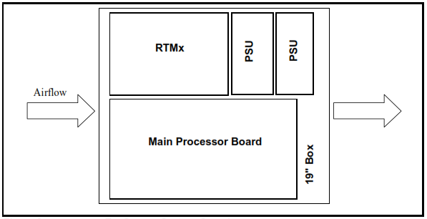
Bộ điều khiển OpenScape EcoServer và các thành phần
1.1 EcoServer
01 khe cắm card điều khiển DSCXL2.
02 khe cắm card nguồn PSU
220VAC hoặc 48DC
02 khe cắm quạt gió.
01 khe cắm card chuyển mạch RTMx
Kích thước: 482.6 x 66.7 x 360 (1.5 U)
Lắp rack 19”
Cân nặng 7kg.
Chip: CPU: Intel i3-4330TE
DRAM: 8 GB with ECC
SSD: 256 GByte
Hệ điều hành Suse linux

Slide 5

Bộ điều khiển OpenScape EcoServer và các thành phần
1.2 Mặt phía trước
01 nút Power, sử dụng bật/ tắt bộ điều khiển, có đèn led hiển thị trạng thái.
02 khe cắm ổ cứng SSD 2,5”, có khay và đèn led hiển thị trạng thái
01 USB Slave truy cập bộ điều khiển
04 cổng USB (2x USB 3.0, 2x USB 2.0)
01 cổng Display port kết nối hiển thị
01 nút ấn và màn hình Oled hiển thị trạng thái của bộ điều khiển
Có 04 đen led Run/Fail-LED for CC và Run/Fail-LED for RTM hiển thị trạng thái hoạt động

Slide 6
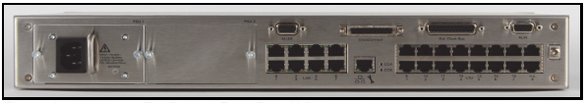
Bộ điều khiển OpenScape EcoServer và các thành phần
1.3 Mặt phía sau
02 khe cắm nguồn AC hoặc DC
- 08 cổng Gbit LAN cho kết nối quản trị, kết nối mở rộng
- 01 cổng Gbit LAN cho quản trị từ xa
01 cổng ALUM (VGA connector) giao diện kết nối cảnh báo nguồn
+ ALUM off: System is ok
+ ALUM on: System had a problem, e.g. reload.
NAL (Not urgent Alarm)
UAL (Urgent Alarm)
,post 4,6 link hai TB
,Post 0 giám sát xa
,Post 7 Quản trị 192.0.2.3

Slide 7
Bộ điều khiển OpenScape EcoServer và các thành phần
1.3 Mặt phía sau
01 cổng ALIN (Sub-D 9) giao diện kết nối cảnh báo
+ WRA: DC/AC converter fail
+ NGAR: Power supply failure redundancy
+ NGA: Power supply failure
+ PFNMI: Power supply interruption
+ BAEXF: BAEX board error
+ GND: Ground connection
- 15 x RJ45 cho kết nối các tủ truy cập AP3700IP trực tiếp card RTM (cổng 16 không sử dụng)
01 cổng “Ext. Clock Box” (Sub-D 25) kết nối đồng hồ đồng bộ
- 01 cổng “CrossConnect interface” kết nối đồng bộ 2 bộ điều khiển
,AP 3700IP 1
, AP 3700IP 2

Slide 8
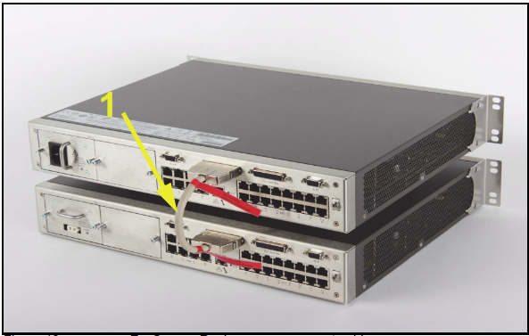
Bộ điều khiển OpenScape EcoServer và các thành phần
Hệ thống tổng đài OpenScape 4000v10 Duplex, bao gồm 2 bộ điều khiển EcoServer kết nối với nhau, hoạt động ở chế độ Active - Standby
,Độ trễ

Slide 9
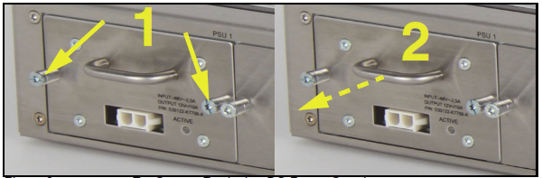
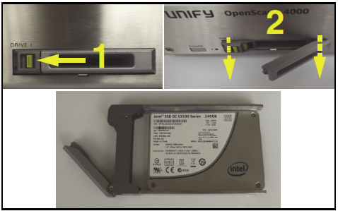
1.4. Nguồn DCPCI
Nguồn sử dụng -48 VDC, 2.5A
Điện áp đầu ra ± 12VDC, 10A
Trạng thái đèn hiển thị
  + Sáng LED xanh: báo nguồn tốt
  + Sáng LED đỏ : báo lỗi
1.5. Ổ cứng SSD
  Bao gồm:
  01 ổ cứng SSD 2,5”, 256Gb
  01 khay đựng ổ cứng và 2 đèn led trạng thái
  + LED xanh sáng: báo nguồn
  + LED cam nháy: ổ cứng đọc dữ liệu

Slide 10
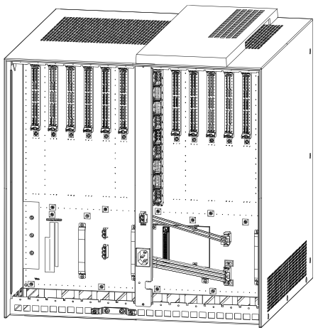
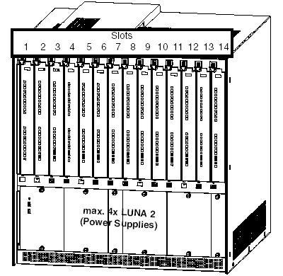
2. Bộ thuê bao trực tiếp AP3700IP và các card chức năng
2.1.Khung tủ thuê bao AP3700IP
13 Khe cắm card chức năng
01 Khe số 7 cắm card điều khiển LTUCR không có dự phòng và rút nóng
Có thể sử dụng lên tới 4 nguồn LUNA2.
- Nguồn điện:
+ Sử dụng nguồn DC 48V
+ Sử dụng nguồn AC 220V

Slide 11
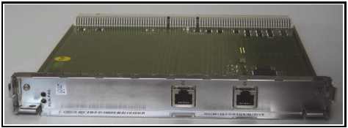
2.2. Card điều khiển LTUCR
- LTUCR card điều khiển của bộ tập trung thuê bao trực tiếp AP 3700IP
02 cổng CCA, CCB giao diện RJ45 kết nối về card chuyển mạch RTM hoạt động dự phòng cho kết nối
Đèn led hiển thị:
+ Sáng xanh: tốt
+ Sáng đỏ: Mất kết nối hoặc card lỗi

Slide 12
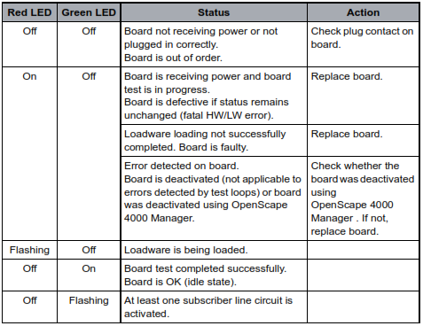
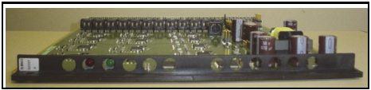
2.3. Card thuê bao Analog SLMAV
24 cổng thuê bao tương tự ( Analog )
Khoảng cách tới thiết bị đầu cuối trung bình khoảng 12000 mét
Trạng thái đèn LED:
+ Led sáng xanh: card hoạt động tốt
+ Led sáng đỏ; card chưa được khai báo, hoặc card lỗi

Slide 13
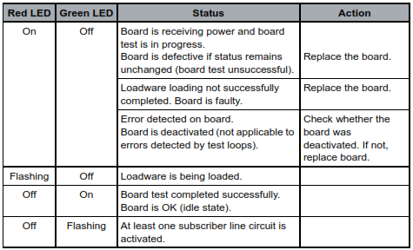
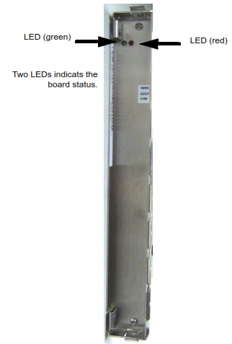
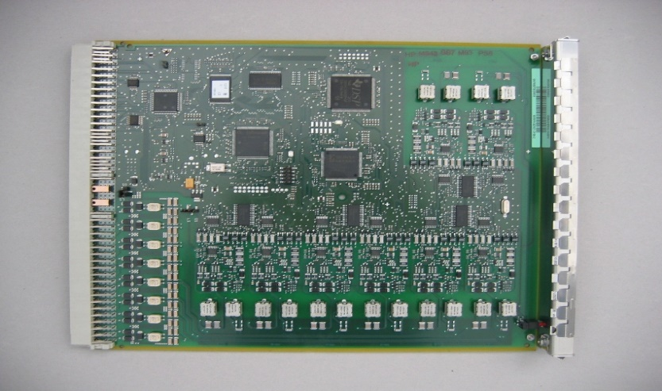
2.4. Card trung kế bưu điện TMANI
08 cổng trung kế CO, có hiện thị số chủ gọi ( CLIP )
Trạng thái đèn LED:
+ Led sáng xanh: card hoạt động tốt
+ Led sáng đỏ; card chưa được khai báo, hoặc lỗi

Slide 14
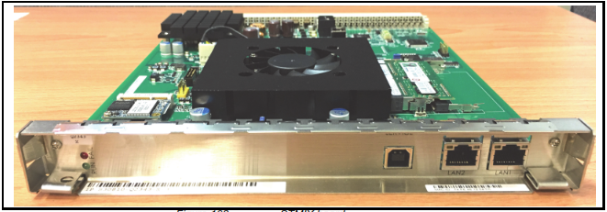
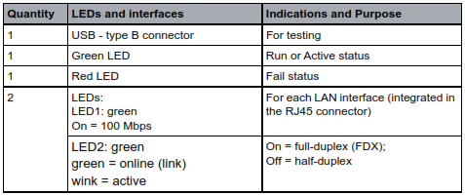
2.5. Card IP: STMIX ( Card thuê bao IP và trunk kế IP )
120 cổng logic IP, có thể khai báo 240 thuê bao IP,
02 cổng vật lý LAN 1000Mbps, hoạt động dự phòng
01 cổng USB Slave giao diện truy cập kiểm tra
Trạng thái đèn LED:
+ Led sáng xanh: card hoạt động tốt
+ Led sáng đỏ; card chưa được khai báo, hoặc lỗi

Slide 15
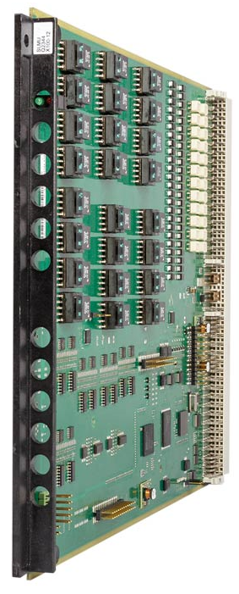
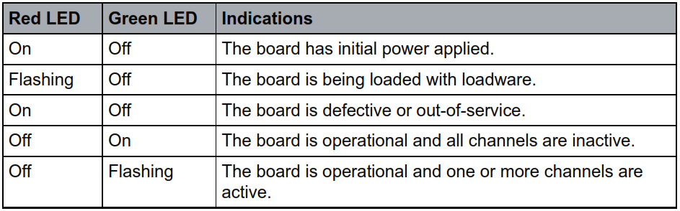
2.6. Card thuê bao số SLMU
Cấp 24 cổng thuê bao số
Khoảng cách tới thiết bị đầu cuối đạt tới 3000 mét
Trạng thái đèn LED:
+ Led sáng xanh: card hoạt động tốt
+ Led sáng đỏ; card chưa được khai báo, hoặc card lỗi

Slide 16
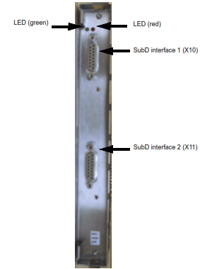
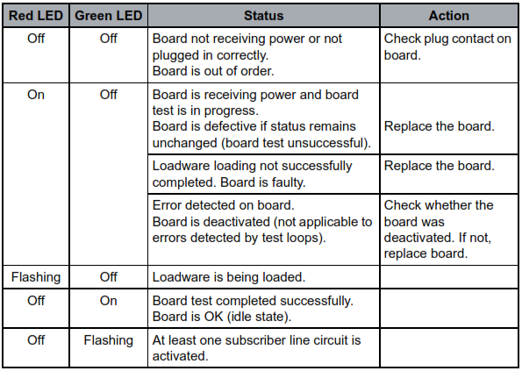
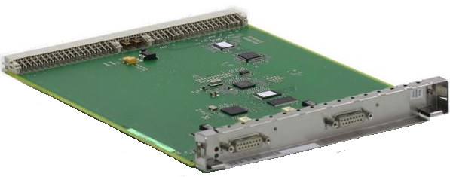
2.7. Card trung kế E1 DIUT2
02 cổng trung kế E1, mỗi cổng có 30 kênh.
Giao diện kết nối DB15
Trạng thái đèn LED:
+ Led sáng xanh: card hoạt động tốt
+ Led sáng đỏ; card chưa được khai báo, hoặc lỗi

Slide 17
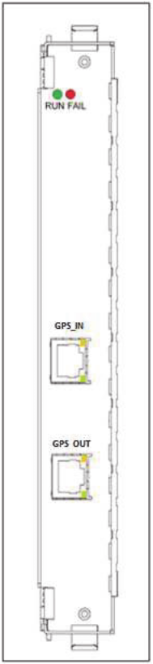
2.8. Card thuê bao Cordless SLMC
01 card khai báo lên tới 127 thuê bao Dect phone.
01 card cung cấp kết nối cho 16 trạm phát sóng
Trạng thái đèn LED:
+ Led sáng xanh: card hoạt động tốt
+ Led sáng đỏ; card chưa được khai báo, hoặc lỗi

Slide 18
Phần 2: Cấu hình hệ thống
2.1. Đơn vị chuyển mạch
2.2. Card ngoại vi
2.3. Kế hoạch đánh số
2.4. Cấp dịch vụ
2.5. Thuê bao
2.6. Trung kế

Slide 19
2.1. Đơn vị chuyển mạch
Tổng quan
  Khối thuê bao trung kế (LTG - Line Trunk Group)
  Với Tổng đài Openscape-4000, LTG luôn bằng 1
  Đơn vị thuê bao trung kế (LTU – Line Trunk Unit)
  Mỗi LTU tương ứng 1 tủ ngoại vi (AP3700IP), LTU=1..15
  AP3700IP được điều khiển bởi LTUCR (Q2342-X)
  AMO sử dụng
UCSU
Cấu hình trong đơn vị chuyển mạch

Slide 20
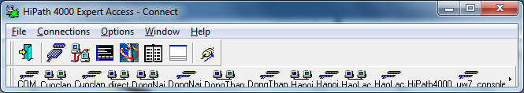
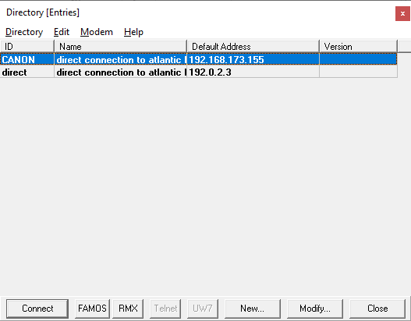
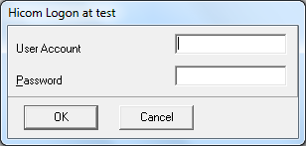
Hướng dẫn Logon hệ thống
Chọn Open connection via Lan 192.168.20.5
(cổng số 0)
Hoặc chọn địa chỉ 192.0.2.3
(cắm cổng số 7)
Chọn connect
User Account : root
Password : Hicom

Slide 21
2.1. Đơn vị chuyển mạch
Các thao tác
  Khai báo LTG ( 1 )
  ADD-UCSU:UNIT=LTU,[LTG=<number>],LTU=<number>,[LTPARNO=<string>],
  FRMTYPE=<param>,[CONNTYPE=<param>],[LOCATION=<string>];
  ADD-UCSU:LTG,1,"Q2312-X "; chỉ thực hiện duy nhất một lần đầu
  Khai báo LTU (LTUCR: Q2342-X) từ tủ 1..15
  ADD-UCSU:UNIT=LTU,LTG=1,LTU=<number>,LTPARNO=Q2342-X,
  ,CONNTYPE=LOCAL;
  ADD-UCSU:LTU,1,<number>,"Q2342-X ",AP370013,LOCAL,,"AP3700-1 ",,,0;
  Hiển thị LTU
  DIS-UCSU:[UNIT=LTU],[LTG=<number>],[LTU=<number];
  Đổi tham số LTU
  CHA-UCSU:UNIT=LTU,[LTG=<number>],LTU=<number>,[LTPARTNO=<string>],
  FRMTYPE=<param>,CONNTYPE=<param>],[LOCATION=<string>];
  Xóa LTU
  DEL-UCSU:UNIT=LTU,[LTG=<number>],LTU=<number>;
  ***Chỉ xóa được LTU không còn card nào được khai báo
  Xem lại khai báo LTU
  REG-UCSU:[UNIT=LTU],[LTG=<number>],[LTU=<number>];

Slide 22
2.1. Đơn vị chuyển mạch
Ví dụ
  Thêm LTU 2 (LTUCR: Q2342-X) number = 2
  ADD-UCSU:UNIT=LTU,LTG=1,LTU=2,LTPARNO=Q2342-X,CONNTYPE=LOCAL,;
  ADD-UCSU:LTU,1,2,"Q2342-X",AP370013,LOCAL,,"AP3700-2",,,0;
  Hiển thị LTU 2
  DIS-UCSU:UNIT=LTU,LTG=1,LTU=2;
  Xóa LTU 2
  DEL-UCSU:UNIT=LTU,LTG=1,LTU=2;
  Xem lại khai báo LTU 2
  REG-UCSU:UNIT=LTU,LTG=1,LTU=2;

Slide 23
2.2. Card ngoại vi
Tổng quan
  Khai báo các card trung kế, thuê bao, báo hiệu trong hệ thống
  Mỗi loại card được nhận dạng bằng mã card “Part Number”
  AMO sử dụng
BCSU
Cấu hình trong ngăn thiết bị chuyển mạch

Slide 24
2.2. Card ngoại vi
Các thao tác
  Khai báo card
    Trung kế/ thuê bao (TMx/ SLMx)
    ADD-BCSU:TYPE=PER,[LTG=<number>],LTU=<number>,SLOT=<number>, PARTNO=<string>;
    ADD-BCSU:PER,1,<number LTU>,<slot LTU>,"Q2227-X ",0,0,,,,,,,0,,;
    Trung kế PCM/S2M (DIUT2)
    ADD-BCSU:TYPE=DIU,[LTG=<number>],LTU=<number>,SLOT=<number>, PARTNO=<string>;
    Card báo hiệu SIUx
    ADD-BCSU:TYPE=SIUP,[LTG=<number>],LTU=<number>,SLOT=<number>, PARTNO=<string>,[MFCTYPE=<param>],
  Hiển thị card
    DIS-BCSU:[TYPE=TBL],[LTG=<number>],[LTU=<number>],[SLOT=<number>];

Slide 25
2.2. Card ngoại vi
Các thao tác
  Thay đổi card
    CHA-BCSU:TYPE=PARTNO,[LTG=<number>],[LTU=<number>],[SLOT=<number>],
    [PARTNO1=<string>],PARTNO2=<string>,
    [FCTID1=<number>],[FCTID2=<number>];
  Xóa card Trung kế/ thuê bao SLMx/TMx
  DEL-BCSU: MTYPE=PER,[LTG=<number>],LTU=<number>,SLOT=<number>, PARTNO=<string>;
    Card DIU
  DEL-BCSU: MTYPE=DIU,[LTG=<number>],LTU=<number>,SLOT=<number>,
    Card SIUX
  DEL-BCSU: MTYPE=SIUP,[LTG=<number>],LTU=<number>,SLOT=<number>,
  ***Chỉ xóa được card không có cổng nào đang sử dụng
  Xem lại lệnh khai báo card
  REG-BCSU:[LTG=<number>],[LTU=<number>],[SLOT=<number>];

Slide 26
2.2. Card ngoại vi
Ví dụ
  Thêm card SLMAV (Q2227-X) và SLMU (Q2344-X100)
    ADD-BCSU:TYPE=PER,LTG=1,LTU=1,SLOT=1,PARTNO=Q2227-X;
    - ADD-BCSU:PER,1,1,1,"Q2227-X ",0,0,,,,,,,0,,;
    ADD-BCSU:TYPE=PER,LTG=1,LTU=1,SLOT=2,PARTNO=Q2344-X100;
    - ADD-BCSU:PER,1,1,2,"Q2344-X100",1,0,,NO,300,700,300,,0,,;
  Thêm card SIUX, báo hiệu MFC R2
ADD-BCSU:TYPE=SIUP,LTG=1,LTU=2,SLOT=12,PARTNO=Q2287-X, MFCVAR=R2F&R2F&R2F&R2F&R2B&R2B&R2B&R2B,FUNCTID=3;
- ADD-BCSU:SIUP,1,2,12,"Q2287-X ",R2B&R2B&R2B&R2B&R2F&R2F&R2F&R2F,0,3,0;
  Thêm card DIUT2 ( Q2226-X200 ) với báo hiệu E1/R2
  ADD-BCSU:TYPE=DIU,LTG=1,LTU=2,SLOT=14,PARTNO="Q2226-X200 ",LWVAR="0",LWPAR1=1,FIDX1=1,LWPAR2=1,FIDX2=1,FCTID=2;
  - ADD-BCSU:DIU,1,2,14,"Q2226-X200",0,1,1,1,1,2,,,,,,0,,;

Slide 27
2.2. Card ngoại vi
Ví dụ
  Thêm card TMANI trung kế CO Bưu Điện
  ADD-BCSU:TYPE=PER,LTG=1,LTU=1,SLOT=1,PARTNO= Q2327-X101;
  -ADD-BCSU:PER,1,1,1,"Q2327-X101",0,0,,,,,,,0,,;
  Hiển thị các card từ 8 đến 10 của LTU1
  DIS-BCSU:TYPE=TBL,LTG=1,LTU=1,SLOT=8&&10;
  DIS-BCSU:TBL,1,1,8&&10;
  Xóa card SLMAV
  DEL-BCSU:TYPE=PER,LTG=1,LTU=1,SLOT=1,PARTNO=Q2227-X101;

Slide 28
2.3. Kế hoạch đánh số
Tổng quan
  Khai báo các mã số sử dụng (số thuê bao, mã chiếm tuyến, mã dịch vụ, số điện thoại viên…)
  Có 16 kế hoạch đánh số khác nhau áp dụng cho các nhóm thuê bao/ trung kế (0-15, mặc định: 0)
  AMO sử dụng
WABE
Phân tích số

Slide 29
2.3. Kế hoạch đánh số
Các thao tác
  Thêm mã vào kế hoạch đánh số:
  ADD-WABE:CD=<key-num>, DAR=<param>;
  Hiển thị khai báo mã
  DIS-WABE:TYPE=GEN [,DAR=<param>];
  DIS-WABE:TYPE=STN;
  Thay đổi khai báo mã
  CHA-WABE:CD=<key-num>,CDNEW=<key-num> [,DAR=<param>];
  Xóa mã
  DEL-WABE:TYPE=CD,CD=<key-num>,DAR=<param>;
  ***Chỉ xóa được mã không sử dụng
  Tạo lại lệnh khai báo mã
  REG-WABE:[CD=<key-num>],[DAR=<param>];
  REG-WABE;

Slide 30
2.3. Kế hoạch đánh số
  STN: Mã khai báo thuê bao.
  CO/TIE: mã chiếm tuyến.
  ATND: số điện thoại viên.
  ATNDIND: số của bàn điện thoại viên.
  ACBK/DCBK: kích hoạt/khóa dịch vụ tự gọi lại.
  ADND/DDND: kích hoạt/khóa dịch vụ chống quấy rầy.
  AHTVCE/DHTVCE: tham gia/ tách khỏi nhóm trượt.
  AREM/DREM: kích hoạt/khóa dịch vụ nhắc nhở.
  ACOSX/DCOSX: kích hoạt/khóa dịch vụ chuyển cấp dịch vụ.
  PU: dịch vụ nhấc hộ máy.
SPDC1: quay số tắt trung tâm.
SPDI: quay số tắt cá nhân.
CONF: dịch vụ đàm thoại hội nghị.
APIN1: mã số cá nhân.

Slide 31
2.3. Kế hoạch đánh số
Ví dụ
  Thêm mã 18301 đến 18999 để đánh số thuê bao:
  ADD-WABE:CD= 18301&&18999, DAR=STN; ( 1 dấu & là 2 số, 2 dấu & là 1 dải số )
  Thêm mã 0 và 9 để chiếm trung kế:
  ADD-WABE:CD=0&9, DAR=CO/TIE;
  Thêm mã *17 và #17 sử dụng để dùng dịch vụ nhắc nhở (báo thức)
  ADD-WABE:CD=*17,DAR=AREM;
  ADD-WABE:CD=#17,DAR=DREM;
  Hiển thị toàn bộ khai báo mã
  DIS-WABE:TYPE=GEN;
  Thay đổi khai báo mã 107 thành 1107
  CHA-WABE:CD=107,CDNEW=1107;
  Xóa mã 4180 đến 4199 đang dùng cho đánh số thuê bao
  DEL-WABE:TYPE=CD,CD=4180&&4199,DAR=STN;
  Tạo lại toàn bộ các lệnh khai báo mã
  REG-WABE;

Slide 32
2.4. Cấp dịch vụ
Tổng quan
  Mỗi thuê bao, trung kế được gán với các cấp dịch vụ cho tính năng (COS) và cho gọi đường dài (LCOSV)
  Có 1000 COS, mỗi COS chứa các tính năng được sử dụng.
  Có 32 LCOSV, mỗi LCOSV chứa các quyền gọi đường dài, sử dụng trong các lệnh định tuyến gọi ra. Các LCOSV được định nghĩa sãn trong hệ thống.
  AMO sử dụng
COSSU
Lớp dịch vụ trong đơn vị chuyển mạch

Slide 33
2.4. Cấp dịch vụ
Các thao tác
  Thêm COS:
  ADD-COSSU:NEWCOS=<number>,AVCE=<param>;
  Hiển thị COS
  DIS-COSSU:TYPE=COS [,COS=<number>];
  Thay đổi COS
  CHA-COSSU:TYPE=COS {[,AVCE=<param>] [,DVCE=<param>]};
  Xóa COS
  DEL-COSSU:TYPE=COS,COS=<number>;
  ***Chỉ xóa được COS không đang được sử dụng
  Tạo lại khai báo COS
  REG-COSSU:TYPE=COS [,COS=<number>];
  ADD-COSSU:,1,,,,,,,,;
  CHA-COSSU:COS,1,TA&MANOV&TNOTCR&CDRC&PUPHON&COSXCD&CFNR&DPSTN;
  CHA-COSSU:COS,1,FWDNWK&RERING&TOLLC&OVCAT&CFB&FWDECA;
  CHA-COSSU:COS,1,,NOCO&NOTIE&FAX;
  CHA-COSSU:COS,1,,,NOCO&NOTIE;

Slide 34
2.4. Cấp dịch vụ
Các thao tác
  Thay đổi LCOSV
  CHA-COSSU:TYPE=LCOSV,LCOSV=<number> {,[ALCR=<number>],[DLCR=<number>]};
  Hiển thị LCOSV
  DIS-COSSU:TYPE=LCOSV [,LCOSV=<number>];
  Tạo lại khai báo LCOSV
  REG-COSSU:TYPE=LCOSV [,LCOSV=<number>];

Slide 35
2.4. Cấp dịch vụ
Ví dụ
  Khai báo COS 100 với các quyền chiếm trung kế và ẩn số chủ gọi khi gọi ra
  ADD-COSSU:NEWCOS=100,AVCE=TA&TNOTCR&DIDBLK;
  Định nghĩa LCOSV 1,2,3
  CHA-COSSU:TYPE=LCOSV,LCOSV=1,ALCR=1;
  CHA-COSSU:TYPE=LCOSV,LCOSV=2,ALCR=1&2;
  CHA-COSSU:TYPE=LCOSV,LCOSV=3,ALCR=1&&3;
  Hiển thị khai báo COS 1-100 và LCOSV 1-32
  DIS-COSSU:TYPE=COS,COS=1&&100;
  DIS-COSSU:TYPE=LCOSV;
  Thêm tính năng ghi cước trung tâm và bỏ tính năng ẩn số chủ gọi cho COS 100
  CHA-COSSU:TYPE=COS,COS=100,AVCE=CDRC,DVCE=DIDBLK;
  Xóa COS 100
  DEL-COSSU:TYPE=COS,COS=100;
  Tạo lại các lệnh khai báo COS 100 và LCOSV 12
  REG-COSSU:TYPE=COS,COS=100;
  REG-COSSU:TYPE=LCOSV,LCOSV=12;

Slide 36
2.4. Cấp dịch vụ
Ví dụ
  Bảng cấp dịch vụ cơ bản
  CHA-COSSU:LCOSV,1,,2&&64;
  CHA-COSSU:LCOSV,1,,,,,0;
  CHA-COSSU:LCOSV,1,,,,,,"NOIDAI";
  CHA-COSSU:LCOSV,2,1&&2;
  CHA-COSSU:LCOSV,2,,,,,0;
  CHA-COSSU:LCOSV,2,,,,,,"NOI MẠNG";
  CHA-COSSU:LCOSV,3,1&&3;
  CHA-COSSU:LCOSV,3,,,,,0;
  CHA-COSSU:LCOSV,3,,,,,,"NOI TỈNH";
  CHA-COSSU:LCOSV,4,1&&4;
  CHA-COSSU:LCOSV,4,,,,,0;
  CHA-COSSU:LCOSV,4,,,,,,"LIENTINH";
  CHA-COSSU:LCOSV,5,1&&5;
  CHA-COSSU:LCOSV,5,,,,,0;
  CHA-COSSU:LCOSV,5,,,,,,"DI DONG";

Slide 37
2.5. Thuê bao
Tổng quan
  Card SLMAV,SLMU và STMIX được sử dụng cho thuê bao tương tự, thuê bao số và thuê bao IP bàn điện thoại viên
  Số cổng trên STMIX được đánh số từ 1-240
  Số thuê bao phải được khai báo trước trong AMO WABE và cấp dịch vụ phải được khai báo trước trong AMO COSSU
  Mỗi thuê bao có 2 mức COS và LCOSV (khóa / mở)
  AMO cơ bản
SBCSU
Cấu hình thuê bao Số và IP
SCSU
Cấu hình thuê bao Analog

Slide 38
2.5.1. Thuê bao IP
AMO liên quan
WABE
COSSU
BCSU
SBCSU
Key Programming
Lập trình phím
TAPRO

Slide 39
2.5. Thuê bao IP
Các thao tác
  Thêm thuê bao IP HFA số 3001: Máy IP của hãng
  ADD-SBCSU:3001,OPTI,IP2,,OPTIIP,1,1,1,5,5,32,32,0,0,N,0,0,,,N,1,56,N,,,Y,0,N,N,N,Y,N,,,,,,,,5,,,,N,NORMAL,Y,ENGLISH,0,,,0,,,,,,,,,G711P,,,,,,; 5,5 là quyền hạn của thuê bao
  Thêm thuê bao SIP số 59401: Máy IP ngoài hãng
  ADD-SBCSU:59401,FPP,SIP, ,S0PP,1,1,5,5,1,1,0,0,N,0,0,,,SBDSS1,Y,Y,0,10,N,N,,,5,0,,G711,,,,,,,,;
  Hiển thị thuê bao IP :
  DIS-SBCSU:[STNO=<number>];
  Thay đổi số thuê bao IP :
  CHA-SBCSU:STNO=<number> ,{[NEWNO=<number>],[COS1=<number>],[COS2=<number>],[LCOSV1=<number>], [LCOSV2=<number>];

Slide 40
2.5. Thuê bao IP
Các thao tác
  Xóa thuê bao IP :
  DEL-SBCSU:STNO=<number>,TYPE=ALL;
  ***1: Phải khóa thuê bao trước khi xóa bằng lệnh:
  DEA-DSSU:OFFTYPE=DI,TYPE=STNO,STNO=<number>;
  ***2: Chỉ xóa được các thuê bao không nằm trong nhóm trượt, nhấc hộ máy và chưa được gán thuộc tính bởi AMO SDAT ( SA, AUN )
  Xem lại lệnh khai báo thuê bao IP:
  REG-SBCSU:STNO=<number>;

Slide 41
2.5. Thuê bao IP
Ví dụ khai báo thuê bao số
  Thêm thuê bao số 4200-4209 bắt đầu từ PEN 1-1-6-2 (LTG-LTU-Slot-Port), bàn phím theo chuẩn 58, có headset loại tự phát hiện, hiển thị tiếng Anh, lưu lại các số gọi đi và gọi đến:
  ADD-SBCSU:STNO=4200&&4209,OPT=OPTI,CONN=DIR,PEN=1-1-6-2, DVCFIG=OPTISET,COS1=1,COS2=2,LCOSV1=3, LCOSV2=1,LCOSD1=1,LCOSD2=1, STD=58,HEADSET=WITHIND,HSKEY=HSIND,TEXTSEL=ENGLISH,CALLOG=ALL;
  ADD-SBCSU:4200&&4209,OPTI,IP2,1-1-6-2,OPTIIP,1,1,1,5,5,32,32,0,0,N,0,0,,,N,1,58,N,,,Y,0,N,N,N,Y,N,,,,,,,,5,,,,N,NORMAL,Y,ENGLISH,0,,,0,,,,,,,,,G711P,,,,,,;
  Hiển thị thuê bao số 4200 đến 4209:
  DIS-SBCSU:STNO=4202&&4209;
  Đổi số thuê bao số 4200 thành 4210 và COS1 thành 100:
  CHA-SBCSU:STNO=4200,NEWNO=4210,COS1=100;
  Xóa thuê bao số 4210:
  DEA-DSSU:DI,STNO,4210;
  DEL-SBCSU:4210,ALL;
  Xem lại lệnh khai báo thuê bao số:
  REG-SBCSU;

Slide 42
2.5.2. Thuê bao Analog
Tổng quan
  Card SLMAV24 được sử dụng cho thuê analog
  Số cổng trên SLMAV24 được đánh số từ 0-23
  Số thuê bao phải được khai báo trước trong AMO WABE và cấp dịch vụ phải được khai báo trước trong AMO COSSU
  Mỗi thuê bao có 2 mức COS và LCOSV (khóa / mở)
  AMO cơ bản
SCSU
Cấu hình thuê bao Analog

Slide 43
2.5. Thuê bao Analog
AMO liên quan
WABE
COSSU
BCSU
SCSU

Slide 44
2.5. Thuê bao Analog
Các thao tác
  Thêm thuê bao analog :
  ADD-SCSU:STNO=<number>,PEN=ltg-ltu-slot-cct,DVCFIG=ANATE,DPLN=0,ITR=0,COS1=<number>,COS2=<number>,LCOSV1=<number>,LCOSV2=<number>,LCOSD1=<number>,LCOSD2=<number>,DIAL=VAR,INS=YES;
  - Hiển thị thuê bao analog:
  DIS-SCSU:[STNO=<number>];
  Thay đổi thuê bao analog :
  CHA-SCSU:STNO=<number> ,{[NEWNO=<number>],[COS1=<number>],[COS2=<number>],[LCOSV1=<number>], [LCOSV2=<number>];
  Xóa thuê bao Analog:
  DEL-SCSU:STNO=XXXX,CMIND=ALL;

Slide 45
2.5. Thuê bao Analog
Ví dụ khai báo thuê bao analog
  Thêm thuê bao 882100-882120 bắt đầu từ PEN 1-1-3-0 ( ltg-ltu-slot-cct )
  ADD-SCSU: 882100&&882120,1-1-3-0,ANATE,0,0,1,1,1,1,32,32,,,0,0,0,,,VAR,,,,ENGLISH,YES,,NO,,,,0,DIR,YES,NO,0,;
  Hiển thị thuê bao 882100 đến 882120:
  DIS-SBCSU:STNO=882100&&882120;
  Đổi số thuê bao 882100 thành 882999 và COS1 thành 100:
  CHA-SBCSU:STNO=882100,NEWNO=882199,COS1=100;
  Xem lại lệnh khai báo thuê bao 882100:
  REG-SCSU:882100;
  Xóa thuê bao 882100:
  DEL-SCSU:STNO=882100,CMIND=ALL;

Slide 46
2.5. Thuê bao IP
Lập trình phím
  Cấu hình phím chuẩn cho thuê bao optipoint:
  CHA-TAPRO:STD=<number>,DIGTYP=OPTIT19,[KY01=<param>],..., [KY19=<param>],[INFO=<string>];
  Hiển thị cấu hình phím chuẩn
  DIS-TAPRO:TYPE=STD,[STD=<number>],[DIGTYP=OPTIT19];
  Gán cấu hình phím chuẩn cho thuê bao:
  CHA-TAPRO:STNO=<number>,STD=<number>;
  Thay đổi chức năng phím thuê bao (không theo chuẩn):
  CHA-TAPRO:STNO=<number>, DIGTYP=OPTIT19,[KY01=<param>],..., [KY19=<param>];
  Hiển thị bố trí phím thuê bao:
  DIS-TAPRO:TYPE=STN,STNO=<number>;
  Tạo lại khai báo phím:
  REG-TAPRO:TYPE=STD,[STD=<number>],[DIGTYP=<param>];
  REG-TAPRO:TYPE=STN,[STNO=<number>],[STD=<number>],[DIGTYP=<param>];

Slide 47
2.5. Thuê bao IP
Ví dụ lập trình phím
  Cấu hình phím chuẩn 58 cho điện thoại OpenStage 15 HFA:
  CHANGE- TAPRO:,58,OPENST80,,,,,,,,,DSS,Name,DSS,DSS,DSS,DSS,DSS,DSS,VACANT,,,,,,,,,,,,,,,,"O PENSTAGE - OS80 ";
  Hiển thị cấu hình phím chuẩn 58
  DIS-TAPRO:TYPE=STD,STD=58;
  Gán cấu hình phím chuẩn 58 cho thuê bao 882199:
  CHA-TAPRO:STNO=882199,STD=58;
  Hiển thị bố trí phím thuê bao 882199:
  DIS-TAPRO:TYPE=STN,STNO=882199;
  Tạo lại khai báo phím:
  REG-TAPRO:TYPE=STD,STD=58;
  REG-TAPRO:TYPE=STN,STNO=882199;

Slide 48
2.5. Thuê bao IP
Ví dụ gán số thuê bao
  Cấu hình phím tắt cho máy nội bộ bắt đầu từ số 9 – số 16.
  ADD-ZIEL:DSS, 882199,09,882190,BD,,,;
  ADD-ZIEL:DSS,48436,1,48287,AD1,SLKSTNO;
  Cấu hình phím tắt gọi theo tên:
  ADD-ZIEL:NAME, 882199,10,90979364426,BD,,,;

Slide 49
2.6. Trung kế
Tổng quan
  Trung kế PCM sử dụng card DIUC/DIUN2/DIUT2 (PCM1 và PCM2)
  Các kênh PCM được đánh số từ 1-30 cho PCM1 và 33-62 cho PCM2 (kênh 0,31 và 32,63 cho đồng bộ)
  Trung kế ISDN sử dụng card DIUN2, DIUT2, được đánh số Port 0,1.
  Trung kế analog 2 dây sử dụng card TM2LP, TMANI, các cổng đánh số từ 0-7
  AMO cơ bản
TACSU
Cấu hình trunk Analog
TDCSU
Cấu hình trunk Digital

Slide 50
2.6. Trung kế
AMO liên quan- cấu hình
COSSU
BCSU
BUEND
Trunk Group
Nhóm trunk kế
COT
Class of Trunk
Phân cấp trung kế (cho xử lý cuộc gọi)
COP
Class of Parameter
Phân cấp tham số (cho xử lý cuộc gọi)
PTIME
Timers for Periphery Proccessing
Các thông số thời gian cho xử lý ngoại vi
MFCTA
MFC Table
Bảng MFC
REFTA
Reference Clock Table
Nguồn đồng bộ tham khảo

Slide 51
2.6. Trung kế
AMO liên quan- định tuyến
RICHT
Trunk Route
Tuyến trung kế nhóm các trung kế theo phân cấp ưu tiên
LODR
LCR Out-dial Rule
Luật phát số gọi ra cắt số và chèn số
LDAT
LCR Data
Cấu hình định tuyến
LDPLN
LCR Dial Plan
Mã chiếm tuyến

Slide 52
2.6. Trung kế
Các bước khởi tạo
  COS cho trung kế
  ADD-COSSU:COSNEW=100,AVCE=TA&TNOTCR&CDRC,INFO=STD COS FOR TRUNK;
  Trung kế analog:
  /*Khai báo COP 20 cho trung kế analog
  ADD-COP:COPNO=20,PAR=DTMF&LSUP&RLSA&NO1A&NTON&TIM1&NSDL&DTM1, INFO=ANALOG DTMF TRK;
  /*Khai báo COT 20 cho trung kế analog
  ADD-COT:COTNO=20,PAR=RCL&CEBC&DPRE&NTON,INFO=ANALOG DTMF TRK;
  /* Khởi tạo bảng thời gian 20 cho trung kế analog
  COPY-PTIME:87,20; ( ANMOSIG )
  COPY-PTIME:119,20; ( TMANIMSG )
  CHANGE-PTIME:REST,20,PARA,,,,,,0,,,,20,,,,;

Slide 53
2.6. Trung kế
Các bước khởi tạo
  Trung kế PCM MFC R2:
  /*Khai báo COP 10 cho trung kế PCM
  ADD-COP:COPNO=10,PAR=ANS&LSUP&RLSA&NTON,INFO=PCM MFC TRK;
  /*Khai báo COT 10 cho trung kế PCM
  ADD-COT:COTNO=10,PAR=RCL&ANS&MFC&CHRT&CEBC&BRAR&TRAI&DPRE&RCBS& ICZL&NTON,INFO=PCM MFC TRK;
  /* Khởi tạo bảng thời gian 10 cho trung kế PCM
  COPY-PTIME:32,10; /*32 là bảng PTIME chuẩn cho TK trên DIUT
  /* Khởi tạo bảng MFC 10 cho trung kế PCM
  COPY-MFCTA:6,2; /*2 là bảng MFC chuẩn cho TK DIUCQ421

Slide 54
2.6. Trung kế
Các bước khởi tạo
  Trung kế ISDN S2M (DSS1):
  /*Khai báo COP 30 cho trung kế S2M
  ADD-COP:COPNO=30,PAR=NO1A&SPTR,INFO=S2M DSS1 TRK;
  /*Khai báo COT 30 cho trung kế S2M
  ADD-COT:COTNO=30,PAR=RCL&XFER&ANS&USD&CHRT&KNOR&CEBC&TIE&DPRE& ICZL&NTON,INFO=S2M DSS1 TRK;
  /* Khởi tạo biến giao thức networking
  COPY-PTIME:PVCD,10; /*10 là bảng giao thức chuẩn cho ETSI ISDN

Slide 55
2.6. Trung kế
Các bước khởi tạo
  Trung kế ISDN S2M (DSS1):
  /* Khởi tạo thông số phần mềm cho trung kế S2M (S2COD)
  /* LWPAR 0 cho slave (user side)
  /* LWPAR 1 cho master(network side)
  CHA-LWPAR:TYPE=DIUS2,BLNO=0,LNTYPE=COPPER,VERSION=S2,QUAL=ON,MASTER=N, DCHAN1=16,DCHAN2=0,PATTERN=D5,QUAL1=10,QUAL2=10,SMD=N,PERMACT=Y, FCBAB=DF,CDG=N,FIXEDTEI=0,CNTRNR=255,TEIVERIF=N,CRC4REP=N, DEV=S2COD,INFO=S2 SOD SLAVE;
  CHA-LWPAR:TYPE=DIUS2,BLNO=1,LNTYPE=COPPER,VERSION=S2,QUAL=ON,MASTER=Y, DCHAN1=16,DCHAN2=0,PATTERN=D5,QUAL1=10,QUAL2=10,SMD=Y,PERMACT=Y,0 FCBAB=DF,CDG=N,FIXEDTEI=0,CNTRNR=255,TEIVERIF=N,CRC4REP=N,0 DEV=S2COD,INFO=S2 SOD MASTER;

Slide 56
2.6. Trung kế
Nguồn đồng bộ tham khảo
  Thêm kênh đồng bộ
  ADD-REFTA:TYPE=CIRCUIT ,PEN=<gg-u-bbb-ss>,[PRIO=<number>], [BLOCK=<param>];
  Hiển thị kênh đồng bộ
  DIS-REFTA:[TYPE=CIRCUIT],[PEN=<gg-u-bbb-ss>];
  Thay đổi kênh đồng bộ
  CHA-REFTA:TYPE=CIRCUIT ,PEN=<gg-u-bbb-ss>,[PRIO=<number>], [BLOCK=<param>];
  Tạo lại khai báo kênh đồng bộ
  REG-REFTA:TYPE=CIRCUIT;

Slide 57
2.6. Trung kế
Ví dụ khai báo nguồn đồng bộ tham khảo kết nối cũ
  Khai báo các kênh đồng bộ
  ADD-REFTA:CIRCUIT,1-1-14-0,35,N; /* đồng bộ kênh báo hiệu
  ADD-REFTA:CIRCUIT,1-2-14-32,33,N;
  ADD-REFTA:CIRCUIT,1-1-2-0,34,N;
  ADD-REFTA:CIRCUIT,1-1-2-32,31,N;
  Hiển thị đồng bộ
  DIS-REFTA:;
  Nguồn có dấu X ở cột SUPP. Là nguồn đang sử dụng
  Thay đổi kênh đồng bộ
  CHA-REFTA:TYPE=CIRCUIT ,PEN=<gg-u-bbb-ss>,[PRIO=<number>], [BLOCK=<param>];
  Xem lại khai báo kênh đồng bộ
  REG-REFTA;

Slide 58
2.6. Trung kế
Nguồn đồng bộ tham khảo
  Thêm kênh đồng bộ
  ADD-REFTA:TYPE=CIRCUIT ,PEN=<gg-u-bbb-ss>,[PRIO=<number>], [BLOCK=<param>];
  Hiển thị kênh đồng bộ
  DIS-REFTA:[TYPE=CIRCUIT],[PEN=<gg-u-bbb-ss>];
  Thay đổi kênh đồng bộ
  CHA-REFTA:TYPE=CIRCUIT ,PEN=<gg-u-bbb-ss>,[PRIO=<number>], [BLOCK=<param>];
  Xem lại khai báo kênh đồng bộ
  REG-REFTA:TYPE=CIRCUIT;

Slide 59
2.6. Trung kế
Nhóm trung kế
  Thêm nhóm trung kế
  ADD-BUEND:[TGRP=<number>],[NAME=<string>],NO=<number>, ACDTHRH=<number/*>];
  Hiển thị nhóm trung kế
  DIS-BUEND:TGRP=<number>;
  Thay đổi nhóm trung kế
  CHA-BUEND:TGRP=<number>,{NAME=<string>,NO=<number>,ACSTHRH=<number/*>};
  Xem lại khai báo nhóm trung kế
  REG-BUEND:[TGRP=<number>];

Slide 60
2.6. Trung kế
Ví dụ khai báo nhóm trung kế
  Thêm nhóm trung kế 1, tối đa 30 trung kế
  ADD-BUEND:TGRP=1,NAME= CO BUU DIEN,NO=30,ACDTHRH=*;
  ADD-BUEND:1,"CO BUU DIEN ",30,0,*,1,ON,0,0,NEUTRAL;
  Thêm nhóm trung kế 140, tối đa 60 trung kế, hạn chế tối đa 20 cuộc gọi ACD
  ADD-BUEND:TGRP=140,NAME=To Post ofice,NO=60,ACDTHRH=20;
  ADD-BUEND:140,“To Post ofice",60,0,*,1,ON,0,0,NEUTRAL;
  Hiển thị nhóm trung kế 140
  DIS-BUEND:140;
  Đổi tên nhóm trung kế 140 thành PCM IN 04 và không hạn chế số cuộc gọi ACD
  CHA-BUEND:TGRP=140,NAME=PCM IN 04,ACDTHRH=*;
  Xem lại khai báo nhóm trung kế 110 đến 140
  REG-BUEND:TGRP=110&&140;

Slide 61
2.6. Trung kế
Khai báo trung kế analog
  Thêm trung kế
  ADD-TACSU:[PEN=<gg-uu-bbb-cc>],[NO=<number>] ,COTNO=<number>, COPNO=<number>,[COS=<number>],LCOSV=<number>, LCOSD=<number>, [TGRP=<number>],[CCT=<string>],[DESTNO=<number>],[NNO=<ii-jjj-kkk>], DEVTYPE=TC,DEV=<param>,[MFCVAR=<dd>],[DGTPR=<key-num>], [CIRCIDX=<dd>],[DIALTYPE=<param>],[DIALVAR=<number>];
  Hiển thị trung kế
  DIS-TACSU:[PEN1=<gg-uu-sss-cc>],[PEN2=<gg-uu-sss-cc>];
  Thay đổi trung kế
  CHA-TACSU:PEN=<gg-uu-bbb-cc>,[COTNO=<number>],[COPNO=<number>], [COS=<number>],[LCOSV=<number>],[TGRP=<number>],[CCT=<string>], [DESTNO=<number>],[NNO=<ii-jjj-kkk>],[DEVTYPE=TC],[DEV=<param>, [MFCVAR=<dd>],[DGTPR=<key-num>], [CIRCIDX=<dd>],[DIALTYPE=<param>],[DIALVAR=<number>];

Slide 62
2.6. Trung kế
Khai báo trung kế
  Xóa trung kế
  DEL-TACSU:[(min 1)PEN=<gg-uu-bbb-ss>,TGRP=<number>];
  ***1: Phải khóa các trung kế cần xóa trước bằng
  DEA-DSSU:OFFTYPE=DI,TYPE=PEN,PEN1=<gg-uu-bbb-ss>,,PEN2=<gg-uu-bbb-ss>
  ***2: Trunk kế/ nhóm trung kế cần xóa không được nằm trong một tuyến (RICHT) nào
  Xem lại khai báo trung kế
  REG-TACSU:[PEN1=<gg-uu-sss-cc>],[PEN2=<gg-uu-sss-cc>]

Slide 63
2.6. Trung kế
Khai báo trung kế số (ISDN S2M)
  Thêm trung kế
  ADD-TDCSU:OPT=NEW,[PEN=< gg-uu-bbb-cc >],[COTNO=<number>], [COPNO=<number>],[COS=<number>],[LCOSV=<number>],[CCT=<string>], [DESTNO=<number>],[PROTVAR=<string>], [DGTPR=<key-num>], [NNO=<number>],[TGRP=<number nhóm trung kế>],
  DEV=S2COD,BCHAN=<number số lượng trung kế>,BCGR=1,[LWPAR=<number>];
  Hiển thị trung kế
  DIS-TDCSU:[PEN1=<ltg-ltu-slot-port>],[PEN2=< ltg-ltu-slot-port >];
  Thay đổi trung kế
  CHA-TDCSU:PEN=<gg-uu-bbb-cc,[COTNO=<number>],[COPNO=<number>], [COS=<number>],[LCOSV=<number>],[CCT=<string>],[DESTNO=<number>], [PROTVAR=<string>],[DGTPR=<key-num>],[NNO=<number>],[TGRP=<number>],
  {[DEV=S2COD],BCHAN=<number>,[LWPAR=<number>]};

Slide 64
2.6. Trung kế
Khai báo trung kế ISDN
  Xóa trung kế
  DEL-TDCSU:[(min 1)PEN=<gg-uu-bbb-ss>,TGRP=<number>];
  ***1: Phải khóa các trung kế cần xóa trước bằng
  DEA-DSSU:OFFTYPE=DI,TYPE=PEN,PEN1=<gg-uu-bbb-ss>,,PEN2=<gg-uu-bbb-ss>
  ***2: Trunk kế/ nhóm trung kế cần xóa không được nằm trong một tuyến (RICHT) nào
  Xem lại khai báo trung kế
  REG-TDCSU:[PEN1=<gg-uu-sss-cc>],[PEN2=<gg-uu-sss-cc>]

Slide 65
2.6. Trung kế
Ví dụ khai báo trung kế
  Thêm 10 trung kế PCM từ PEN 1-1-1-1, nhóm TK: 110
  ADD-TACSU:PEN=1-1-1-1,NO=10,COTNO=10,COPNO=10,COS=100,LCOSV=32,
  LCOSD=32,TGRP=110,CCT=PCM01,DEVTYPE=TC,DEV=BWFIN, MFCVAR=1,CIRCIDX=10,DIALTYPE=MFC-MFC;
  Thêm 8 trung kế analog PEN 1-1-1-0, nhóm TK: 210, đổ thẳng vào ACD no 141
  ADD-TACSU:PEN=1-1-1-0,COTNO=20,COPNO=20,COS=100,LCOSV=32,
  LCOSD=32,TGRP=210,CCT=ANALOG01,DEVTYPE=TC,DEV=ANMOSIG, DGTPR=141,CIRCIDX=20, DIALTYPE=MOSIG-DTMF;
  ADD-TACSU:1-1-1-0,,20,20,0,0,100,32,32,,1,0," ",222,,2,1,EMPTY,0,NONE,NONE,0,EC&G711&G729AOPT," ",0,GDTR,0,,0,Y,TC,TMANIMSG,0,,0,0,1,20,1,0,DTMF-DTMF,0-0,0,;
  Hiển thị trung kế từ 1-1-1-1 đến 1-1-1-5
  DIS-TACSU:1-1-1-1,1-1-1-5;
  Chuyển trung kế 1-1-1-0 sang nhóm 220
  CHA-TACSU:PEN=1-1-1-0,TGRP=220;

Slide 66
2.6. Trung kế
Ví dụ khai báo trung kế
  Thêm 1 trung kế S2M, PEN 1-1-14-0, 30 kênh B, user side
  ADD-TDCSU:OPT=NEW,PEN=1-1-49-0,COTNO=30,COPNO=30,COS=100, LCOSV=32,CCT=ISDN S2 USER,DESTNO=70,PROTVAR=ETSI,NNO=70,TGRP=210,
  DEV=S2COD,BCHAN=1&&30,BCGR=1,LWPAR=0;
  Thêm 1 trung kế S2M, PEN 1-1-14-1, 30 kênh B, network side
  ADD-TDCSU:OPT=NEW,PEN=1-1-14-0,COTNO=30,COPNO=30,COS=100, LCOSV=32,CCT=ISDN S2 NET,DESTNO=80,PROTVAR=ETSI,NNO=80,TGRP=220,
  DEV=S2COD,BCHAN=1&&30,BCGR=1,LWPAR=1;
  Xóa các trung kế 1-1-1-0
  DEA-DSSU:DI,PEN,1-1-1-0;
  DEL-TACSU:1-1-1-0;
  Xóa cả nhóm trung kế 210
  DEL-TACSU:TGRP=210; (Các trung kế phải bị khóa trước)
  Xem lại khai báo trung kế 1-1-1-1
  REG-TACSU:1-1-1-1;

Slide 67
2.6. Trung kế
Khai báo tuyến trung kế
  Tạo truyến mới
  ADD-RICHT:MODE=LRTENEW,LRTE=<number>,[LSVC=<param>],[NAME=<string>], TGRP=<number>,[DNNO=<number>];
  Thêm nhóm trung kế vào tuyến
  ADD-RICHT:MODE=LRTEEXT,LRTE=<number>,[LSVC=<param>],TGRP=<number>;
  Hiển thị tuyến
  DIS-RICHT:MODE=LRTE,[LRTE=<number>],[LSVC=<param>],[TGRP=<number>];
  Thay đổi tuyến
  CHA-RICHT:MODE=LRTE,LRTE=<number>,NAME=<string>,[DNNO=<number>];

Slide 68
2.6. Trung kế
Khai báo tuyến trung kế
  Xóa nhóm trung kế khỏi tuyến
  DEL-RICHT:MODE=LRTE,LRTE=<number>,[LSVC=<param>],TGRP=<number>;
  ***TGRP không phải là nhóm cuối cùng trong tuyến và chưa được cấu hình bởi AMO LDAT
  Xóa cả nhóm trung kế
  DEL-RICHT:MODE=LRTE,LRTE=<number>,[LSVC=<param>];
  ***Tuyến phải chưa được cấu hình bởi AMO LDAT
  Xem lại khai báo tuyến
  REG-RICHT:MODE=LRTE,[LRTE=<number>],[TGRP=<number>];

Slide 69
2.6. Trung kế
Ví dụ khai báo tuyến trung kế
  Tạo mới tuyến 100 gồm các nhóm trung kế 110,120 và 130
  ADD-RICHT:MODE=LRTENEW,LRTE=100,LSVC=VCE,NAME=TO MSC1, TGRP=110&120&130,DNNO=1;
  ADD-RICHT:LRTENEW,100,ALL,“TO MSC1",14,1-1-100,NO,,,,,,,,,,NO,YES,,5,NEUTRAL,NO,NO,NO,NO,NO,NO,NO,NO;
  Thêm nhóm trung kế 140 vào tuyến 100
  ADD-RICHT:MODE=LRTEEXT,LRTE=100,LSVC=VCE,TGRP=140;
  Hiển thị tuyến 100
  DIS-RICHT:MODE=LRTE,LRTE=100;
  Đổi tên tuyến 100
  CHA-RICHT:MODE=LRTE,LRTE=100,NAME=PCM TO MSC;
  Xóa tuyến 100
  DEL-RICHT:MODE=LRTE,LRTE=100;
  Xem lại khai báo tuyến 100
  REG-RICHT:MODE=LRTE,LRTE=100;

Slide 70
2.6. Trung kế
Khai báo luật phát số
Một luật phát số (ODR) gồm một chuỗi các lệnh xử lý số, kết thúc bằng END
  Thêm lệnh xử lý số
  Một luật phát số gồm một chuỗi các lệnh xử lý số, kết thúc bằng END, cú pháp như sau:
  ADD-LODR:ODR=<number>,[CMDPOS=<number>],[REPLACE =<ident>], [INFO=<string>],
  |CMD=DTMF; /*Chuyển sang DTMF
    |CMD=ECHO,FIELD=<number>; /*Phát đi trường thứ FIELD
    |CMD=ECHOALL; /*Phát đi tất cả các số còn lại
    |CMD=OUTPULSE,DGTS=<string>; /*Phát đi các số trong DGTS
    |CMD=PAUSE,TIME=<number>; /*Trễ trong TIME s
    |CMD=WAITANS,TIME=<number>; /*Đợi mời quay số trong TIME s
    |CMD=END; /*Kết thúc ODR
  Hiển thị luật phát số
  DIS-LODR:[ODR=<range>];

Slide 71
2.6. Trung kế
Khai báo luật phát số
  Xóa lệnh xử lý số
  DEL-LODR:TYPE=CMD,ODR=<number>,CMDPOS=<range>;
  Xóa cả luật phát số
  DEL-LODR:TYPE=ODR,ODR=<range>;
  ***Luật phải chưa được dùng bởi AMO LDAT
  Xem lại khai báo luật phát số
  REG-LODR:[ODR=<range>];

Slide 72
2.6. Trung kế
Ví dụ khai báo luật phát số
  Khai báo luật 1 : phát đi Z2 nếu quay Z1-Z2
  ADD-LODR:ODR=1,CMD=ECHO,FIELD=2;
  ADD-LODR:ODR=1,CMD=END;
  Khai báo luật 2 : phát đi 09123-Z2 nếu quay Z1-Z2
  ADD-LODR:ODR=2,CMD=OUTPLUSE,DGTS=09123;
  ADD-LODR:ODR=2,CMD=ECHOALL;
  ADD-LODR:ODR=2,CMD=END;
  Chèn thêm khoảng trễ 5s vòa dòng xử lý thứ 2 của ODR2
  ADD-LODR:ODR=2,CMDPOS=2,CMD=PAUSE,TIME=5;
  Hiển thị luật phát số 2
  DIS-LODR:2;
  Xóa luật phát số 2
  DEL-LODR:2;
  Xem lại khai báo các ODR
  REG-LODR;

Slide 73
2.6. Trung kế
Cấu hình định tuyến
Cấu hình định tuyến cho 1 tuyến sử dụng AMO LDAT, quy định mức ưu tiên chọn, quyền cần có và các thuộc tính định tuyến khác của mỗi nhóm trung kế trong tuyến.
  Gán thuộc tính định tuyến cho nhóm trung kế trong tuyến
  ADD-LDAT:LROUTE=<number>,[LSVC=<param>]{,[LVAL =<number>] , [LVALNEW=<number>] },TGRP =<number> ,ODR =<number>,LAUTH =<number> ,[LSCHED=<param>],[LATTR = <param>],[DNNO=<number>];
  Hiển thị cấu hình định tuyến
  DIS-LDAT:TYPE= LCR,LROUTE=<range>] [,LSVC=<param] [,TGRP=<range>] [,ODR =<range>] [,LAUTH=<range>][,DNNO =<number>] [,LATTR = <param>];
  Đổi thuộc tính định tuyến của nhóm trung kế trong tuyến
  CHA-LDAT:LROUTE=<number>,LRTEL=<number>[, TGRP =<number>] [,ODR =<number>][,LAUTH =<number>] [,LSCHED = <param>] [,LATTR = <param>][,DNNO=<number>];

Slide 74
2.6. Trung kế
Cấu hình định tuyến
  Xóa định tuyến của nhóm trung kế trong tuyến
  DEL-LDAT:TYPE=LRTEL, LROUTE=<number>[,LSVC=<param>], LRTEL=<range>;
  Xóa cấu hình định tuyến của tuyến
  DEL-LDAT:TYPE=LROUTE, LROUTE=<range> [, LSVC=<param>];
  ***Tuyến phải chưa có mã chiếm được khai báo trong AMO LDPLN
  Xem lại khai báo cấu hình định tuyến
  REG-LDAT:[LROUTE=<range>] ;

Slide 75
2.6. Trung kế
Ví dụ cấu hình định tuyến
  Gán thuộc tính định tuyến tuyến 100: nhóm trung kế 110,120: ưu tiên 1, luật phát số 2, yêu cầu có quyền 1 để chiếm nhóm, nhóm 130: ưu tiên 2, luật phát số 1, yêu cầu có quyền 1 để chiếm
  ADD-LDAT:LROUTE=100,LSVC=VCE,LVAL =1,TGRP =110&120,ODR=2,LAUTH=1;
  ADD-LDAT:LROUTE=100,LSVC=VCE,LVALNEW=2,TGRP =130,ODR=1,LAUTH=1;
  ADD-LDAT:100,ALL,1,,110&120,2,1,,1,EMPTY,WCHREG,1-1-10,4,,,,,,,,,,,,; Định tuyến IP
  Hiển thị cấu hình định tuyến cho tuyến 100
  DIS-LDAT:TYPE= LCR,LROUTE=100;
  Đổi thuộc tính định tuyến của nhóm trung kế thứ 3 trong tuyến 100- luật phát số 2
  CHA-LDAT:LROUTE=100,LRTEL=3,ODR =1;
  Xóa thuộc tính định tuyến của nhóm trung kế thứ 3 trong tuyến 100
  DEL-LDAT:TYPE=LRTEL,LROUTE=100,LRTEL=3;
  Xem lại khai báo tuyến 100
  REG-LDAT:100;

Slide 76
2.6. Trung kế
Mã chiếm tuyến
Mã chiếm tuyến cấu hình bởi AMO LDPLN, yêu cầu tuyến phải đã được cấu hình bởi AMO LDAT.
Mã chiếm tuyến có thể gồm 1 hay nhiều trường số, trường đầu tiên là mã chiếm CO/TIE khai báo trong WABE, các trường phân cách bởi “-”, có thể sử dụng “X” để thay thế một chữ số bất kỳ
và “Z” để thay thế một chuỗi số bất kỳ (0..9,*,#)
  Khai báo mã chiếm tuyến
  ADD-LDPLN:LDP=<textstring>,LROUTE=<number>, LAUTH=<number>,[SPC=<number>];
  Hiển thị các thông số mã chiếm tuyến
  DIS-LDPLN:TYPE=LDP,{[LDPNO=<range>],[LDP=<textstring]}, [LROUTE=<range>],[LAUTH=<range>],[SPC=<range>];
  Hiển thị mã chiếm tuyến
  DIS-LDPLN:TYPE=CD,[CD=<keynum>];

Slide 77
2.6. Trung kế
Mã chiếm tuyến
  Thay đổi mã chiếm tuyến
  CHA-LDPLN:{LDPNO=<number>,LDP=<textstring>}, {[LROUTE=<range>],[LAUTH=<range>],[SPC=<number>]};
  Xóa mã chiếm tuyến
  DEL-LDPLN:{LDPNO=<range>,LDP=<textstring>};
  Xem lại khai báo mã chiếm tuyến
  REG-LDPLN:{[LDPNO=<range>],[LDP=<textstring]};

Slide 78
2.6. Trung kế
Ví dụ khai báo mã chiếm tuyến
  Khai báo mã chiếm tuyến 0-0Z cho tuyến 100, yêu cầu phải có quyền 3 mới được quay
  ADD-LDPLN:LDP=0-0Z,LROUTE=100,LAUTH=3; (LAUTH=3 tương đương LCOSV=3)
  ADD-LDPLN:LCRPATT,0,0-0Z,0&1,100,,,3,,,,N; 0 đầu chiêm tuyến
  Hiển thị thông số các mã chiếm tuyến 100
  DIS-LDPLN:TYPE=LDP,LROUTE=100;
  Hiển thị các mã chiếm tuyến
  DIS-LDPLN:TYPE=CD;
  Đổi mã 0-0Z dùng cho tuyến 200, quyền 2
  CHA-LDPLN:LDP=0-0Z,LROUTE=200,LAUTH=2;
  Xóa mã chiếm tuyến thứ 3 và mã 0-0Z
  DEL-LDPLN:3;
  DEL-LDPLN:LDP=0-0Z;
  Tạo lại khai báo mã chiếm tuyến
  REG-LDPLN;

Slide 79
2.6. Trung kế
Tóm tắt khai báo định tuyến
TACSU
BUEND
RICHT
LDAT
LDPLN
LODR

Slide 80
Phần 3: Vận hành & Bảo dưỡng hệ thống
3.1. Kiểm tra card.
3.2. Khoá mở card.
3.3. Xem tham số thuê bao.
3.4. Trạng thái thuê bao.
3.5. Thay đổi tham số thuê bao.
3.6. Khóa mở thuê bao.
3.7. Trung kế.
3.8. Ngày giờ hệ thống.
3.9. Cập nhật hệ thống.
3.10. Khởi động lại hệ thống.
3.11. Cảnh báo lỗi.
3.12. Chi tiết cuộc gọi.

Slide 81
3.1 Kiểm tra card trong tổng đài
    - Để hiển thị xem trạng thái card đang hoạt động tốt hay xấu ta có thể xem hiển thị vật lý
    trên card hay có thể dùng lệnh mềm:
    - Để xem trạn thái toàn bộ các Card trong hệ thống chỉ đơn giản lệnh sau:
    DIS-BCSU;
    - Hay muốn xem card cụ thể nào đó dùng lệnh:
    DIS-BCSU:[TBL], [tủ], [ngăn], [khe];
    Hay DIS-BCSU:type=tbl,ltg=?,ltu=?,slot=?;

Slide 82
3.1 Kiểm tra card
Các trạng thái thể hiện ở cột Status
NPR Không nhận dạng được, không tồn tại
MAN_AMO Khoá bằng lệnh
MAN_KEY Khoá bằng phím gạt
DEFECT Hỏng
WBT Cắm nhầm card
UNACH Khoá theo trình tự
UNACA Khoá do trạng thái của card khác
READY Sẵn sàng/ tốt.

Slide 83
3.2 Khoá/mở card
Khoá Card:
DEA-BSSU:DI/DC,tủ,ngăn,khe;
Hay DEACTIVATE-BSSU:OFFTYPE=DI/DC,LTG=X,LTU=X,SLOT=X;
DI: khoá ngay lập tức.
DC: khoá có điều kiện, thực hiện khoá sau khi tất cả các kênh của card này đang ở trạn thái rỗi.
- Ví dụ khoá card nằm ở khe 31, tủ ngoại vi thứ 2
DEACTIVATE-BSSU:OFFTYPE=DI,LTG=1,LTU=2,SLOT=31;
Hay Dea-bssu:di,1,2,31;

Slide 84
3.2. Khoá/mở card
Mở Card:
ACT-BSSU:AUL,tủ,ngăn,khe;
Hay ACTIVATE-BSSU:ONTYPE=AUL,LTG=X,LTU=X,SLOT=X;
- Ví dụ: mở card nằm ở khe 31, tủ ngoại vi thứ 1
ACTIVATE-BSSU:ONTYPE=aul,LTG=1,LTU=1,SLOT=31;
Hay ACT-BSSU:AUL,1,2,31;

Slide 85
3.3. Xem tham số thuê bao:
- Lệnh này sẽ hiển thị tất cả những thông số liên quan tới thuê bao và những dịch vụ đã active ở thuê
bao này.
Với máy Analog:
Dis-scsu:số thuê bao;
Hay dis-scsu:stno=X;
Với máy số:
Dis-sbcsu:số thuê bao;
Hay dis-sbcsu:stno=X;
Ví dụ: xem thông số/ dịch vụ thuê bao analog 2210
Dis-scsu:stno=2210;

Slide 86
3.4. Hiển thị trạng thái thuê bao:
DIS-SDSU:ALL,,STNO,PER3,Số thuê bao;
Hay DISPLAY-SDSU:STATUS=ALL,TYPE=STNO,LEVEL=PER3,STNO=?;
Ví dụ: hiển thị thuê bao 2210
DIS-SDSU:ALL,,STNO,PER3,2210;
Các trạng thái thuê bao đươc thể hiện ở cột status:
READY Rỗi
NOGEN Chưa khai báo.
SOFTLOCK Khoá mềm
LOCK Khoá cứng
DEPLOCK Khoá do lỗi
BUSY Bận
DEF hỏng
DEFIL Lỗi đường dây
RBLK Máy hỏng
AMO Bị khoá bằng lệnh

Slide 87
3.5.Thay đổi tham số thuê bao:
Đổi số thuê bao:
Cha-scsu(sbcsu):stno=X,newno=X;
Ví dụ đổi số thuê bao analog 2230 thành số 2299
Cha-scsu:stno=2230,newno=2299;
Đổi cấp dịch vụ thuê bao:
Cha-scsu(sbcsu):stno=X,lcosv1=X,lcosv2=X;
Đổi số thuê bao số 2210 chỉ gọi nội bộ
Cha-sbcsu:stno=2210,lcosv1=1;

Slide 88
3.5.1. Thay đổi tham số thuê bao:
Đặt tên thuê bao:
ADD-PERSI:TYPE=STN,STNO=?,NAME=“?";
Ví dụ: Đặt tên Tuan cho số thuê bao 2113
ADD-PERSI:TYPE=STN,STNO=2113,NAME=“Su-VPS";
Xoá tên thuê bao:
DELETE-PERSI:TYPE=AllNAME,STNO=?;
Đổi tên thuê bao:
CHANGE-PERSI:TYPE=NAME,STNO=?,OLDNAME=“?",NEWNAME=“?";
Đặt mã thuê bao:
ADD-PERSI:TYPE=STN,STNO=1100,COSXCD="00000",PIN1="00000";

Slide 89
3.6 Khoá mở thuê bao:
Khoá thuê bao:
DEA-DSSU:DI/DC,STNO,số thuê bao;
Hay DEACTIVATE-DSSU:OFFTYPE=DI/DC,TYPE=STNO,STNO=?;
- Ví dụ: khoá thuê bao số 2730
DEACTIVATE-DSSU:OFFTYPE=DI,TYPE=STNO,STNO=2750;
Mở thuê bao:
AC-DSSU:AUL,STNO,số thuê bao;
Hay ACT-DSSU:ONTYPE=aul,TYPE=STNO,STNO=?;
- Ví dụ: mở thuê bao số 2750:
ACT-DSSU:ONTYPE=aul,TYPE=STNO,STNO=2750;

Slide 90
3.7 Trung kế:
Hiển thị trung kế:
DIS - TACSU : tủ-ngăn-khe-cổng1, tủ-ngăn-khe-cổng2;
Hay DISPLAY-TACSU:PEN1=tủ-ngăn-khe-cổng1,pen2=tủ-ngăn-khe-cổng2;
Xem trạng thái trung kế:
DIS-SDSU:ALL,,PEN,PER3, tủ,ngăn,khe,cổng;
Hay
DIS-SDSU:STATUS=ALL,TYPE=PEN,LEVEL=PER3,LTG=X,LTU=X,SLOT=X,CCT=X;
- Ví dụ: xem trạng thái trung kế ở cổng 2,khe 91,tủ 2
DIS-SDSU:STATUS=ALL,TYPE=PEN,LEVEL=PER3,LTG=1,LTU=2,SLOT=91,CCT=2;
Xem trạng thái trung kế ở tất cả các cổng,khe 91,tủ 2
DIS-SDSU:STATUS=ALL,TYPE=PEN,LEVEL=PER3,LTG=1,LTU=2,SLOT=91;

Slide 91
3.7 Trung kế:
Các trạng thái của trung kế được thể hiện ở cột Status:
READY Rỗi
NOGEN Chưa khai báo
SOFTLOCK KHoá mềm
LOCK Khoá cứng
DEPLOCK Khoá do lỗi
BUSY Bận
DEF Hỏng
DEFIL Lỗi đường dây
RBLK Tổng đài đối phương khoá
AMO Khoá bằng lệnh mềm

Slide 92
3.7 Trung kế: khoá/mở trung kế
Khoá/ mở trung kế:
DEA- DSSU : DI /dc, PEN , tủ-ngăn-khe-cổng1, tủ-ngăn-khe-cổng2;(địa chỉ trung kế)
Hay DEACTIVATE-DSSU:OFFTYPE=DC/di,TYPE=PEN,pen1=tủ-ngăn-khe-cổng1,pen2=tủ-ngăn-khe-cổng2;
- Ví dụ: khoá trung kế từ cổng 2 tới cổng 4 card 3,tủ 2
DEA-DSSU:OFFTYPE=di,TYPE=PEN,pen1=1-2-3-2,pen2=1-2-3-4;
Mở trung kế:
AC- DSSU :aul, PEN , tủ-ngăn-khe-cổng1, tủ-ngăn-khe-cổng2;(địa chỉ trung kế)
Hay AC-DSSU:ONTYPE=aul,TYPE=PEN,pen1=tủ-ngăn-khe-cổng1,pen2=tủ-ngăn-khe-cổng2;
- Ví dụ: mở trung kế từ cổng 2 tới cổng 4 card 3,tủ 2
AC-DSSU:ONTYPE=aul,TYPE=PEN,pen1=1-2-3-2,pen2=1-2-3-4;

Slide 93
3.8 Ngày giờ hệ thống:
- Hiển thị ngày giờ hệ thống
DIS-DATE;
- Đổi ngày giờ hệ thống:
CHA-DATE:năm, tháng, ngày, giờ, phút, giây;
- Ví dụ đổi ngày giờ hệ thống sang 14h15 06/01/2005
Cha-date:2005,01,06,14,15,00;

Slide 94
3.9 Cập nhật dữ liệu:
- Khi thao tác lệnh toàn bộ những thay đổi đều cập nhật vào bộ nhớ của tổng đài. Những dữ liệu này sẽ
bị mất đi tắt tổng đài nếu ta không dùng lệnh lưu lại những thay đổi:
- Cập nhật toàn bộ phần chuyển mạch:
Ex-updat:bp,all;
- Chỉ cập nhật thay đổi phần chuyển mạch:
ex-updat:bp,delta;
- Cập nhật toàn bộ phần quản lý ứng dụng:
Ex-updat:a1,all;

Slide 95
3.10 Khởi động lại hệ thống:
- Khởi động lại toàn bộ hệ thống:
EXE-REST:SYSTEM,RELOAD;
- Khởi động lại phần chuyển mạch:
Khởi động mềm:
EXE-REST:UNIT,BP,SOFT;
Khởi động cứng:
EXE-REST:UNIT,BP,HARD;

Slide 96
3.11 Cảnh báo & Lỗi
  Tổng quan
    Cảnh báo được tạo ra khi hoạt động / trạng thái của thành phần nào đó vượt quá các ngưỡng định trước.
    3 loại cảnh báo
      Cảnh báo thiết bị - DEVICE ALARM
      Cảnh báo chưa nghiêm trọng – MINOR ALARM
      Cảnh báo nghiêm trọng – MAJOR ALARM
    Cản báo chia thành các nhóm (ALARM CLASS)
      Lớp trung tâm (CENTRAL GRP )
      Lớp ngoại vi chuyển mạch (SWU-PER GRP )
      Lớp logic chuyển mạch (SWU-LOG GRP )
      Lớp ngoại vi khối phục vụ (SM-PER GRP )
    Các bản tin cảnh báo và lỗi có thể được đưa ra liên tục ra thiết bị quản lý tại chỗ, NMC và lưu lại trong ổ đĩa của hệ thống

Slide 97
2.11.1 Cảnh báo & Lỗi
Cấu trúc bản tin
  Bao gồm:
    Dòng 1: tiêu đề
    Dòng 2: Lớp cảnh báo (ALARM CLASS)
    Các dòng thông tin lỗi:
      Lỗi phần cứng : thông tin về khe cắm, cổng
      Lỗi phần mềm: các thông tin phần mềm
      Các thông điệp người dùng
    Các dòng phụ
  Cấu trúc dòng tiêu đề (6 cột/ 80 ký tự):
    Số hiệu: (AXXXX: Cảnh báo, FXXXX:Lỗi, HXXXX: khuyến cáo, UXXX:Không định nghĩa
    Mức ưu tiên (En: không trùng lặp/ Mn: Có trùng lặp, n:1-8)
    Số serie thông điệp
    Hành động (IN SERV, OUT SER, SWITCH LTG,...)
    Khối phát lỗi (DP/BP,LTG...)
    Nhóm lỗi / vị trí lỗi
    Ngày /giờ

Slide 98
3.11.2 Cảnh báo & Lỗi
Đọc cảnh báo từ ổ đĩa
  HIển thị thông tin về các bản tin cảnh báo/ lỗi:
  DIS-HISTA;
  Đưa ra các bản tin thông báo/ lỗi:
    START-HISTA:RTYPE=SEARCH/SEARCHB,[STIME=<string>],[ETIME=<string>], [ANS=<param>],
    |[CONTEXT= MID,MID=<param>,NUM=<number>];
    |[CONTEXT= ALARM,
    |ALARMTYP=CENTRAL,CENTRAL=<param>; |ALARMTYP=SWUPERI,SWUPERI=<param>; |ALARMTYP=LOGSPEC,LOGSPEC=<param>; |ALARMTYP=LOGDIR,LOGDIR=<number>; |ALARMTYP=LOGPERS,LOGPERS=<number>; |ALARMTYP=SMPERI,SMPERI=<param>;]
    |[CONTEXT= PEN,LTG=<number>,LTU=<number>,SLOT=<number>, CCT=<number>];
    |[CONTEXT= STNO,STNO=<number> ,SVC<param>];,
    |[CONTEXT= PRIO,PRIO=<param>];,
    |[CONTEXT= FUNCT,FUNCT=<param>];
    |[CONTEXT= EC,EC=<number>];,|[CONTEXT= CC,CC=<number>];,
    |[CONTEXT= UA,UA=<number>];

Slide 99
3.11.2. Cảnh báo & Lỗi
Ví dụ đọc cảnh báo từ ổ đĩa
  Ví dụ:
  Đưa ra các bản tin thông báo/ lỗi từ 26/12/2019 0h00, theo thứ tự mới trước, cũ sau:
  STA-HISTA:RTYPE=SEARCHB,STIME=19-12-26/00:00;

Slide 100
3.12 Chi tiết cuộc gọi
Cấu hình xuất/ ghi chi tiết cuộc gọi
  Định nghĩa SELG 1 đưa chi tiết cuộc gọi liên tục ra cổng 1 (DEV1) và SELG2 ghi chi tiết cuộc gọi vào ổ cứng
  /*==== SELG 1==========
  ADD-SELG:SELG,1,N,DEV1,NODEV,1,0;
  CHANGE-SELG:SELT,1,1,FORM01,NOFORM,NOCALC,A22;
  CHANGE-SELG:SELT,1,1,,,,,0&&9999;
  CHANGE-SELG:SELT,1,1,,,,,,VOICE;
  CHANGE-SELG:SELT,1,1,,,,,,,0&&15;
  CHANGE-SELG:SELT,1,1,,,,,,,,ALL,ALL,N,N,N,N,N,N,N,N,N,N,Y,N,N,N,N,N,N;
  CHANGE-SELG:SELT,1,1,,,,,,,,,,,,,,,,,,,,,,,,,,,0,000001;
  CHANGE-SELG:SELT,1,1,,,,,,,,,,,,,,,,,,,,,,,,,,,,,0&&999,0&&254,0&&30;
  CHANGE-SELG:SELT,1,1,,,,,,,,,,,,,,,,,,,,,,,,,,,,,,,,N,N,OUTG,0&&8,0&&9,ALL;

Slide 101
5.13 Chi tiết cuộc gọi
Cấu hình xuất/ ghi chi tiết cuộc gọi
  /*==== SELG 2==========
  ADD-SELG:SELG,2,Y,CDRC1,CDRC2,1,1;
  CHANGE-SELG:SELT,2,1,HDFORM,HDFORM,NOCALC,A22;
  CHANGE-SELG:SELT,2,1,,,,,0&&9999;
  CHANGE-SELG:SELT,2,1,,,,,,VOICE;
  CHANGE-SELG:SELT,2,1,,,,,,,0&&15;
  CHANGE-SELG:SELT,2,1,,,,,,,,ALL,ALL,N,N,N,N,N,N,N,N,N,N,Y,N,N,N,N,N,N;
  CHANGE-SELG:SELT,2,1,,,,,,,,,,,,,,,,,,,,,,,,,,,0,000001;
  CHANGE-SELG:SELT,2,1,,,,,,,,,,,,,,,,,,,,,,,,,,,,,0&&999,0&&254,0&&30;
  CHANGE-SELG:SELT,2,1,,,,,,,,,,,,,,,,,,,,,,,,,,,,,,,,N,N,OUTG,0&&8,0&&9,ALL;

Slide 102
5.13 Chi tiết cuộc gọi
Định dạng kết xuất chi tiết cuộc gọi
Định nghĩa định dạng chuẩn FORM01 để kết xuất chi tiết cuộc gọi
/*=====================DATE=======TIME=====CALLING#===CALLED#====ANSWERING#=XFER#=DURATION=CONNTYPE
ADD-FTBL:1,B,FORM,1,N,"#@/#@/#@@@ #@:#@:#@ #@@@@@@@@@ #@@@@@@@@@ #@@@@@@@@@ #@@@@ #@:#@:#@ #@@";
ADD-FTBL:1,B,CTRL,3,N,CR;
ADD-FTBL:1,B,CTRL,4,Y,LF;
ADD-FTBL:1,B,FIELD,1,STDAY,CHAR,"0",R;
ADD-FTBL:1,B,FIELD,2,STMONTH,CHAR,"0",R;
ADD-FTBL:1,B,FIELD,3,STYEAR,CHAR," ",R;
ADD-FTBL:1,B,FIELD,4,STHOUR,CHAR,"0",R;
ADD-FTBL:1,B,FIELD,5,STMIN,CHAR,"0",R;
ADD-FTBL:1,B,FIELD,6,STSEC,CHAR,"0",R;
ADD-FTBL:1,B,FIELD,7,CALLIPTY,CHAR," ",L;
ADD-FTBL:1,B,FIELD,8,CALLEPTY,CHAR," ",L;
ADD-FTBL:1,B,FIELD,9,DESTPTY,CHAR," ",L;
ADD-FTBL:1,B,FIELD,10,TRNSFPTY,CHAR," ",L;
ADD-FTBL:1,B,FIELD,11,CONHOUR,CHAR,"0",R;
ADD-FTBL:1,B,FIELD,12,CONMIN,CHAR,"0",R;
ADD-FTBL:1,B,FIELD,13,CONSEC,CHAR,"0",R;
ADD-FTBL:1,B,FIELD,14,CONNTYPE,CHAR," ",L;

Slide 103
5.13 Chi tiết cuộc gọi
Kích hoạt xuất/ ghi chi tiết cuộc gọi
ACT-SELS:SELGNO=<number>
Huỷ hoạt xuất/ ghi chi tiết cuộc gọi
DEA-SELS:SELGNO=<number>;

Slide 104
5.13 Chi tiết cuộc gọi
Kết xuất chi tiết cuộc gọi từ ổ cứng
Cú pháp
ADD-GEZAB
TYPE=L
DIAFNO=<number>
FILE=<character>(CDRC1/CDRC2)
FILESTA=<string>(yymmddhhmm)
FILEND=<string>(yymmddhhmm)
DEV=<param>,
DEL=<Y/N>
FORM=<string>,
BLKSIZE=100
FOUT=N
STAT=0
MULTOUT=N
PERIOD=0
SELSTOP=N;

Slide 105
5.13 Chi tiết cuộc gọi
Kết xuất chi tiết cuộc gọi từ ổ cứng
DIAFNO được dùng làm file đệm từ 1-8
Ví dụ
Lấy chi tiết cước ở file CDRC1 từ 19/07/2005 00h00’ đến 20/07/2005, 00:00, không xoá từ ổ cứng, xuất ra ft
DEL-GEZAB:1; /*giải phóng file đệm
ADD-GEZAB:TYPE=L,DIAFNO=1,FILE=CDRC1,FILESTA=0307190000,FILEND=0307200000,DEV=ft,
DEL=N,FORM=FORM01,BLKSIZE=100,FOUT=N,STAT=0,MULTOUT=N,PERIOD=0,SELSTOP=N;
Lấy chi tiết cước ở file CDRC2 từ 19/07/2005 00h00’ đến 20/07/2005, 00:00, có xoá trong ổ cứng, xuất ra DEV2
DEL-GEZAB:1; /*giải phóng file đệm
ADD-GEZAB:TYPE=L,DIAFNO=1,FILE=CDRC2,FILESTA=0307190000,FILEND=0307200000,DEV=DEV2,
DEL=Y,FORM=FORM01,BLKSIZE=100,FOUT=N,STAT=0,MULTOUT=N,PERIOD=0,SELSTOP=N;

Slide 106
5.13 Chi tiết cuộc gọi
Hiển thị tình trạng xuất cước
Dis-gezab;
File being output: Đang xuất ra file
Sau đó copy sang FT file:
Cop-dagr;
Copy FTFILE từ HD ra máy tính

